Slide 1

TRƯỜNG TIỂU HỌC TIỀN PHONG
Chào mừng quý Thầy Cô đến dự giờ
TIẾT TẬP LÀM VĂN

Slide 2

Môn: Tập làm văn - Lớp 2
Bài: Kể về gia đình

Slide 3
Bài 1: Kể về gia đình em.
Gợi ý:
Mở đoạn
Gia đình em gồm mấy người ? Đó là những ai ?
b)- Nói về từng người trong gia đình em.
Thân đoạn
- Hoạt động chung của cả gia đình.
Kết đoạn
c)Em yêu quý những người trong gia đình em như thế nào?

Slide 4
Mở đoạn
Gia đình em gồm mấy người ? Đó là những ai ?
Gia đình em gồm có sáu người. Đó là ông, bà, bố mẹ, anh trai em và em.
Gia đình thân yêu của em có ba thành viên; bố, mẹ và em.
Gia đình hạnh phúc của em có bốn thành viên. Đó là bố, mẹ, chị gái em và em.
Tổ ấm thân thương của em có năm thành viên; ông ngoại, bố, mẹ, em trai và em.
Ngôi nhà đầm ấm, đầy ắp tình yêu thương của em có ba thành viên. Đó là ba, mẹ và em.

Slide 5
b)Nói về từng người trong gia đình em.
Thân đoạn
ÔNG
EM ( bản thân)
BÀ
EM TRAI
MẸ
GIA ĐÌNH
EM GÁI
BỐ
ANH TRAI
CHỊ GÁI

Slide 6
Thân đoạn
b)Nói về từng người trong gia đình em.
ÔNG
EM ( bản thân)
BÀ
EM TRAI
MẸ
GIA ĐÌNH
EM GÁI
BỐ
ANH TRAI
CHỊ GÁI

Slide 7
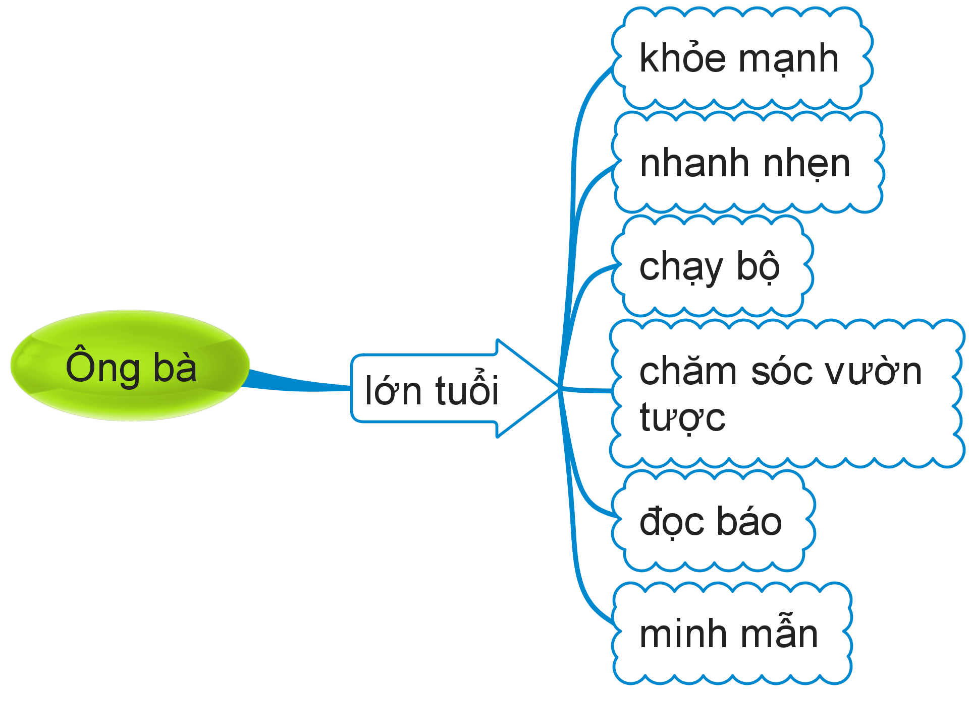

Slide 8
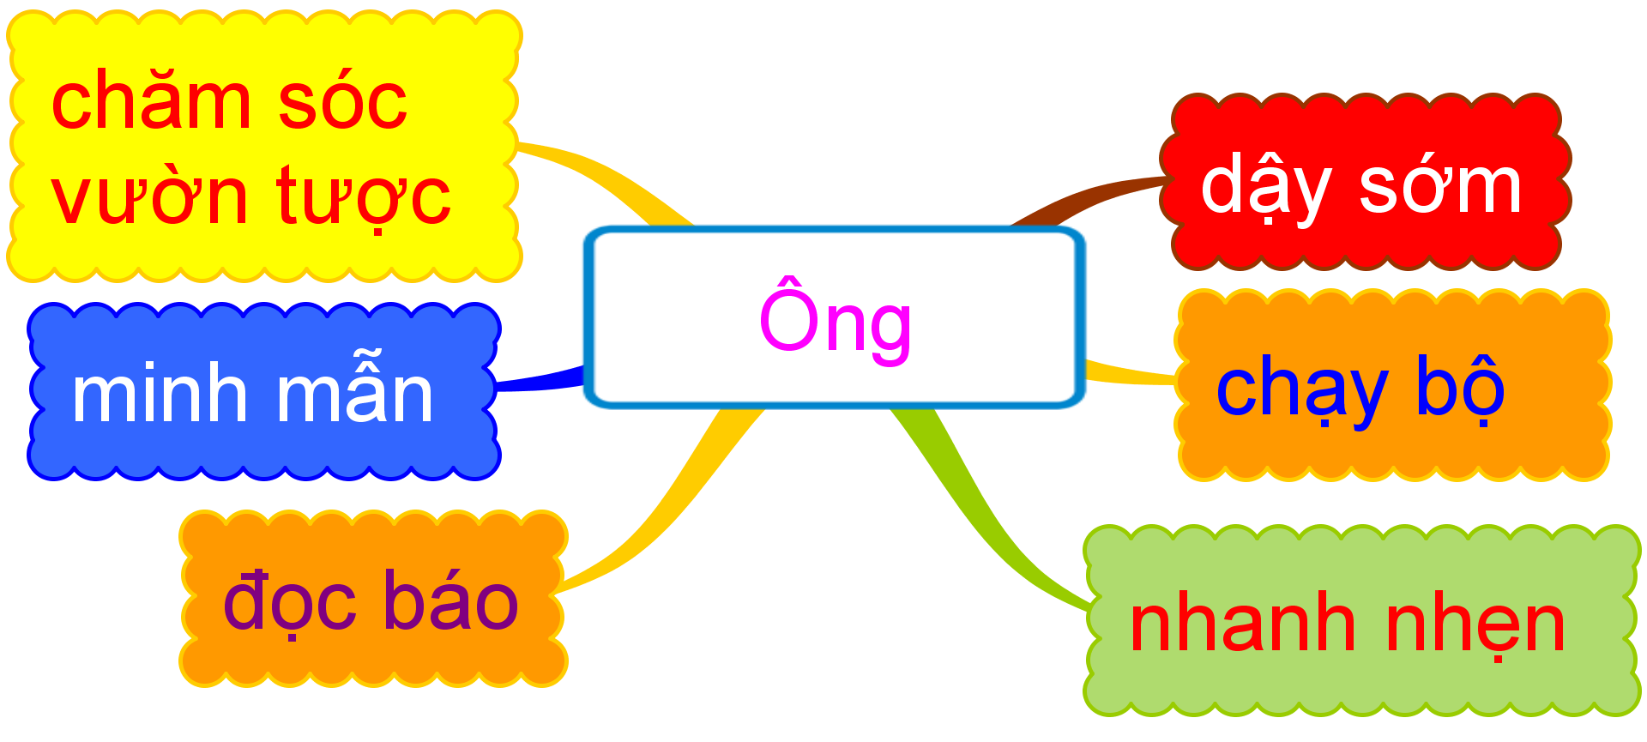

Slide 9
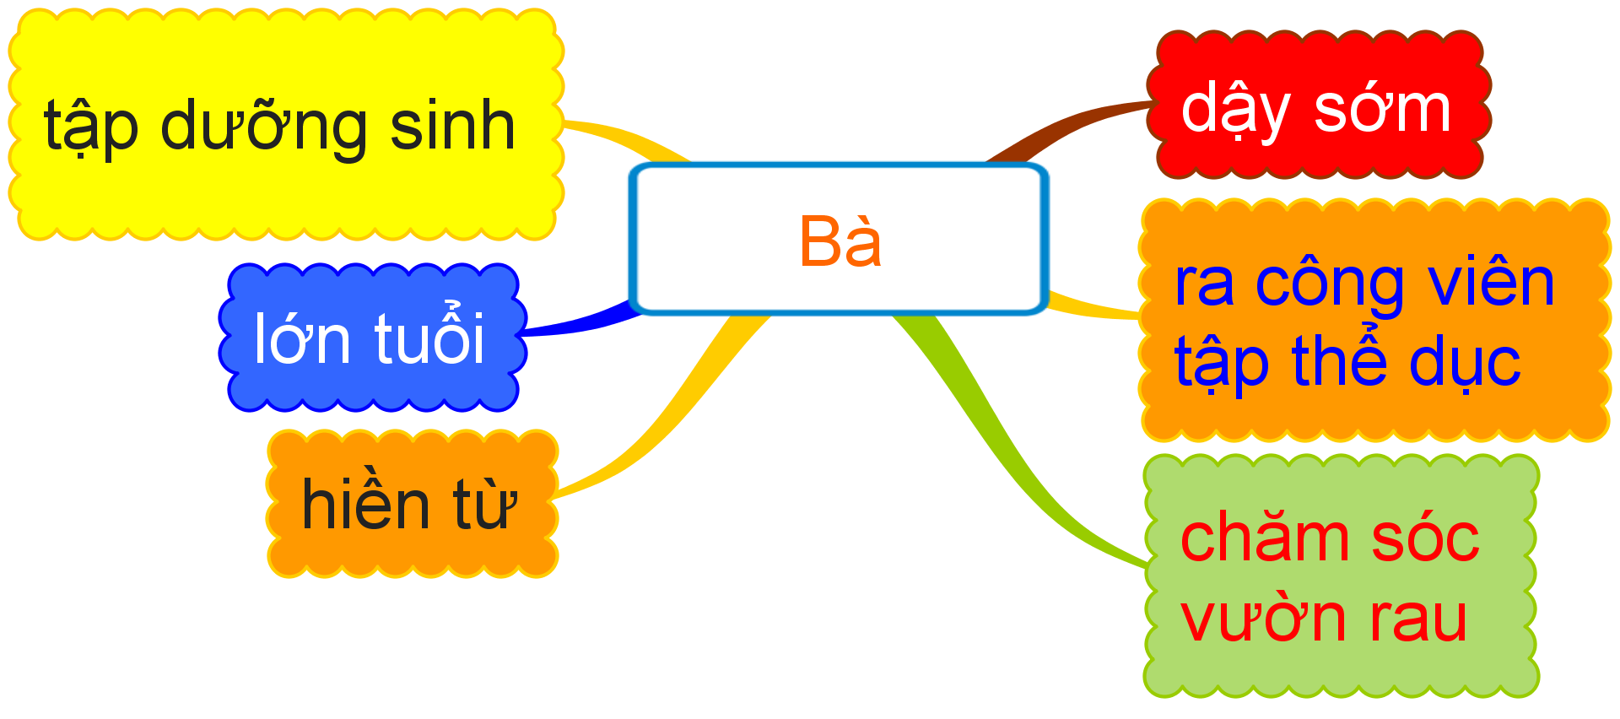

Slide 10
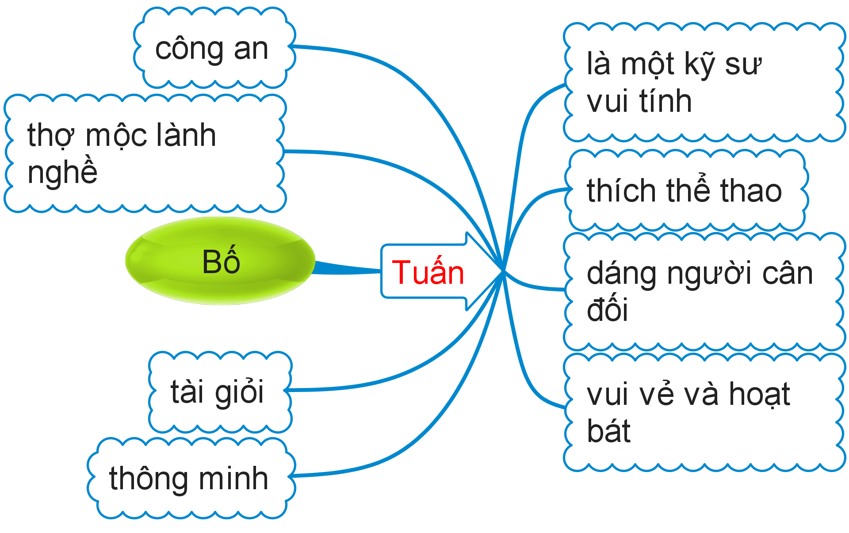

Slide 11
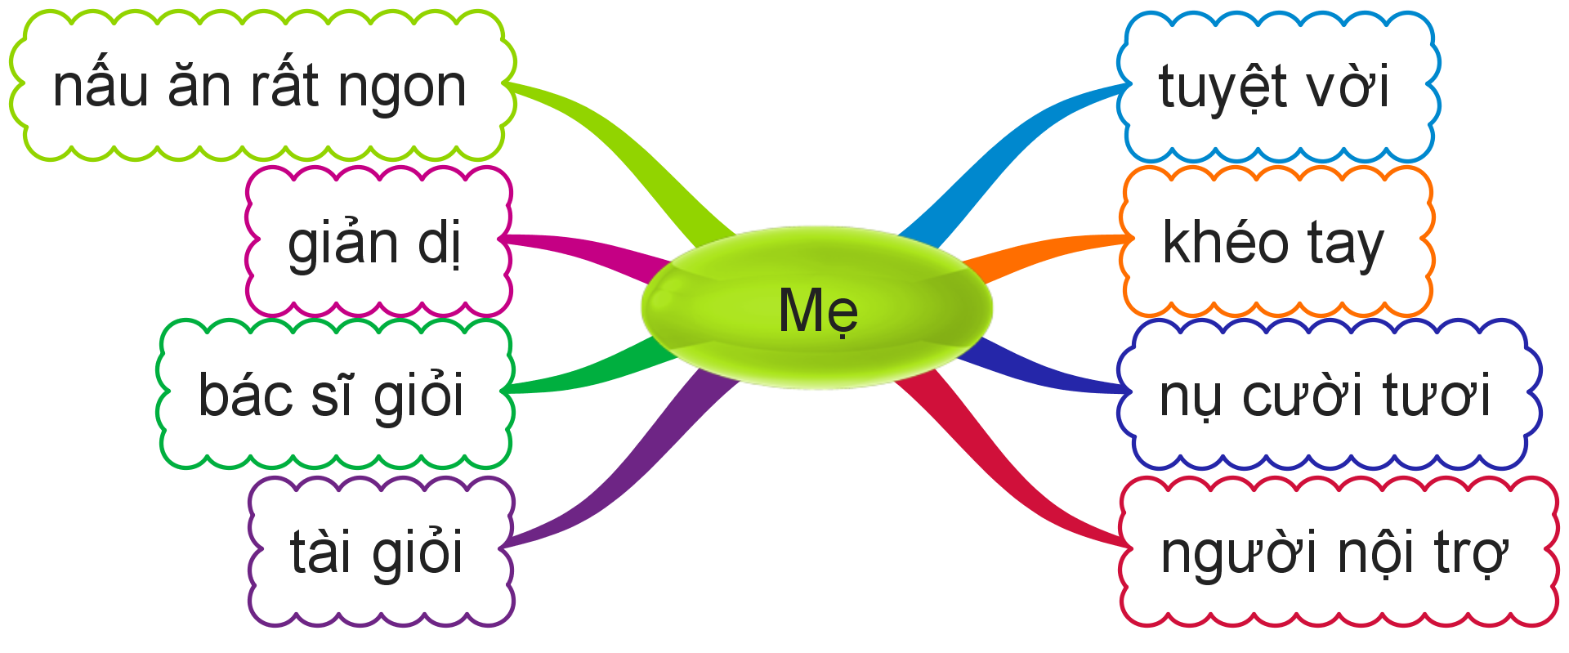

Slide 12
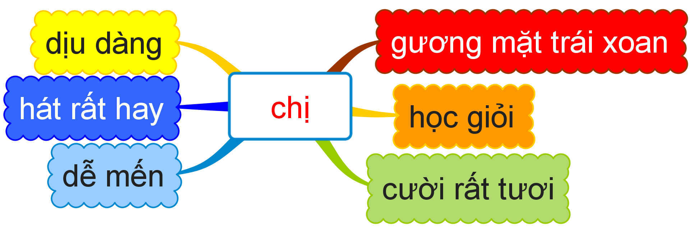

Slide 13
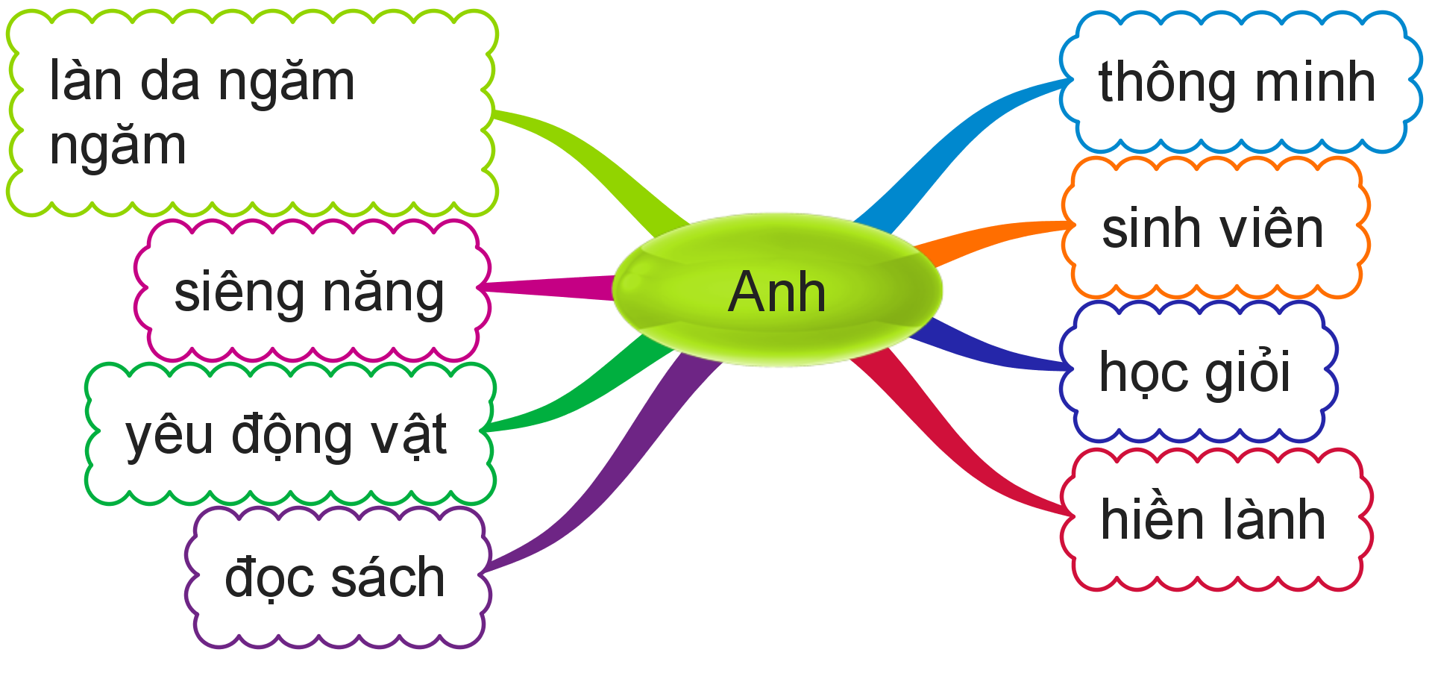

Slide 14
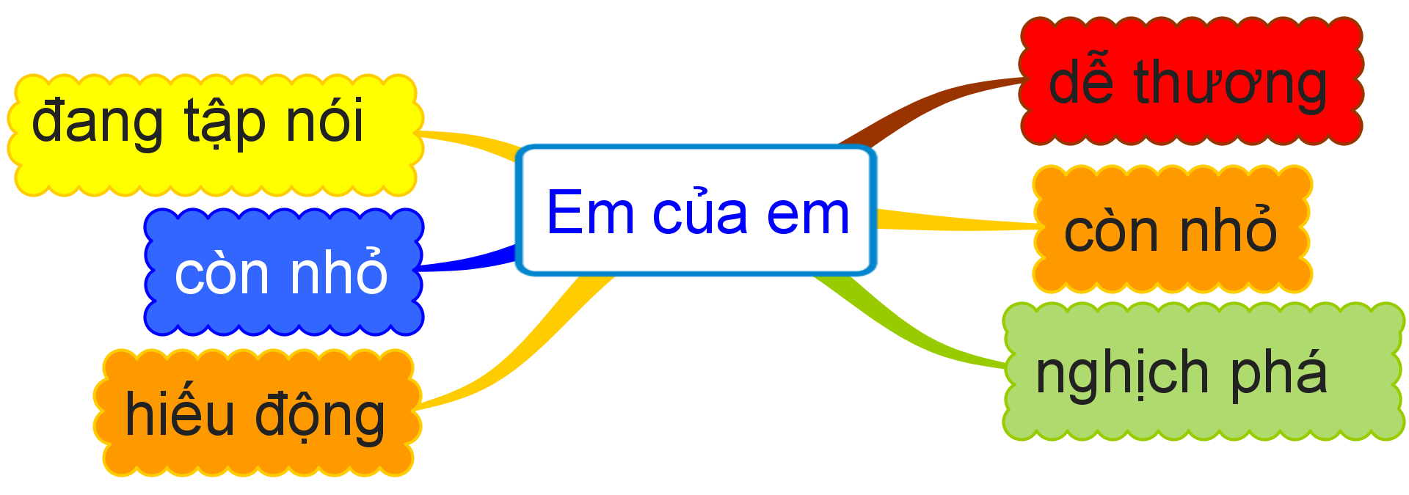

Slide 15
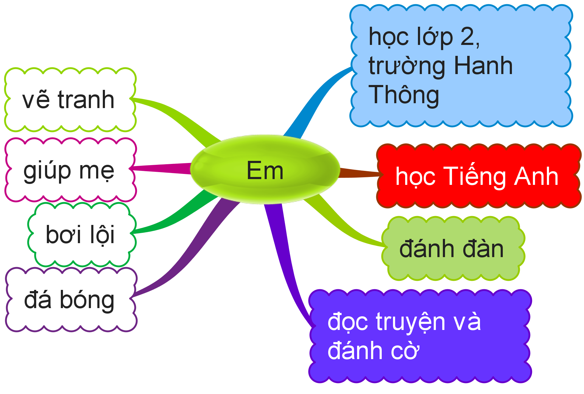
Em học lớp 2, trường Tiểu học Tiền Phong.

Slide 16
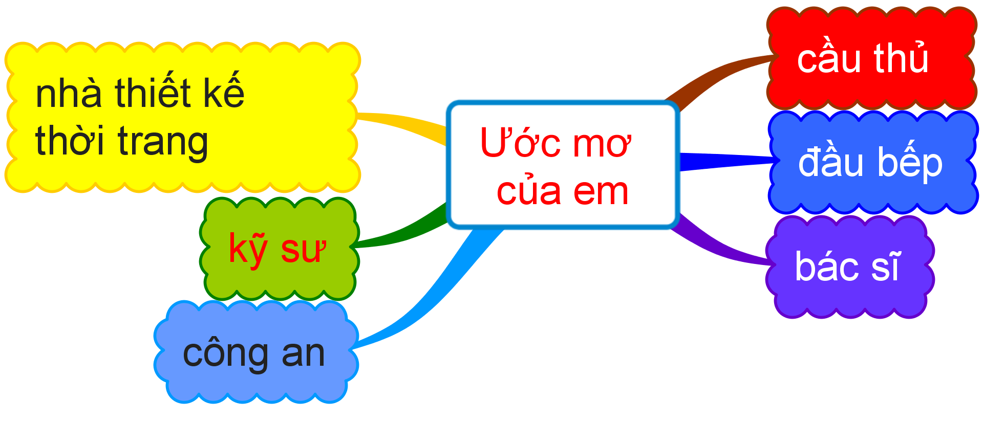

Slide 17
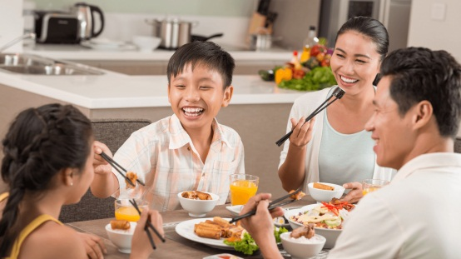
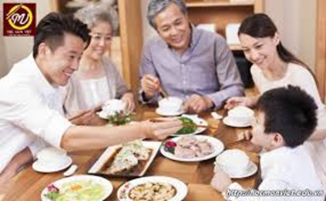
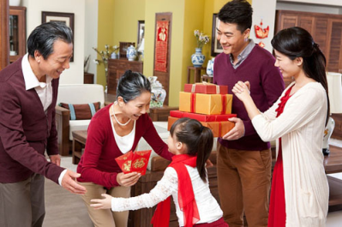
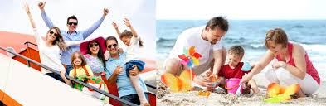
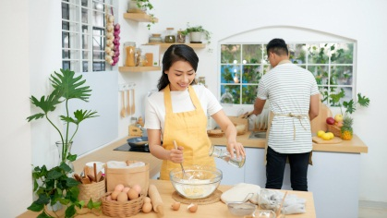
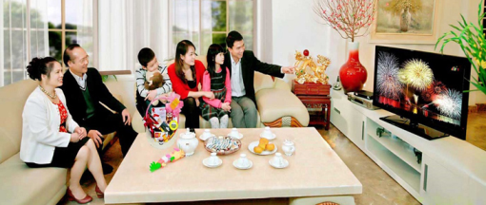
Thân đoạn
- Hoạt động chung của cả gia đình.
Tối nào gia đình em cũng quây quần bên bữa cơm, sau đó lại cùng nhau trò chuyện.
Thỉnh thoảng cuối tuần hay ngày lễ, bố đưa cả gia đình em về quê thăm ông bà.
Hè năm nào cả nhà em cũng cùng nhau đi nghỉ mát vui vẻ bên nhau.
Buổi chiều tối, các thành viên trong gia đình em đều bận rộn chuẩn bị bữa tối.
Cuối tuần, cả nhà em thường ngồi bên nhau trò chuyện hoặc cùng nhau xem ti vi. Thật hạnh phúc biết bao.

Slide 18
Kết đoạn
c)Em yêu quý những người trong gia đình em như thế nào?

Slide 19
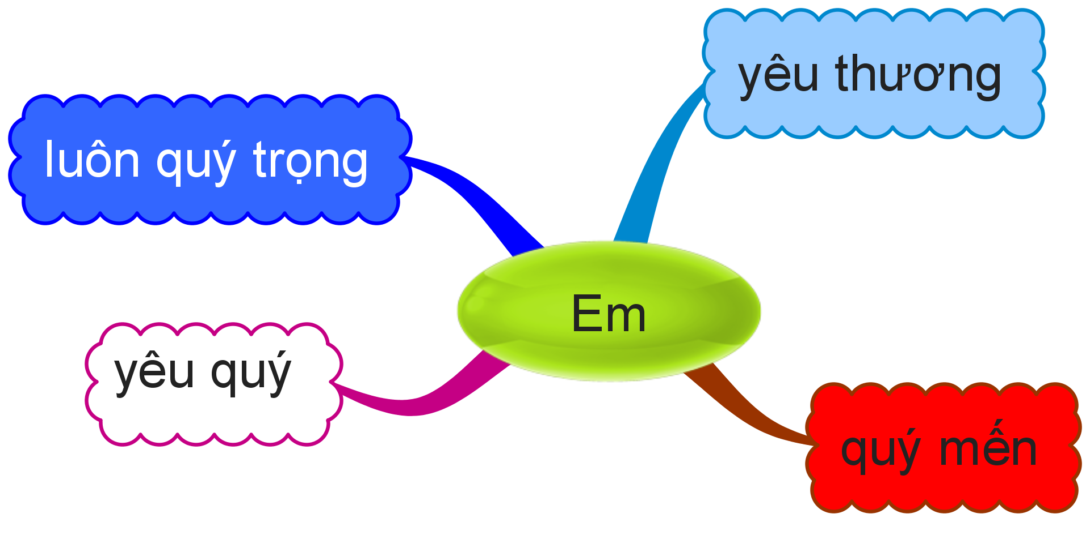

Slide 20
Bài 2: Dựa vào những điều đã kể ở bài tập 1, hãy viết một đoạn văn ngắn (từ 3 đến 5 câu) kể về gia đình em.

Slide 21
Gia đình em gồm có bốn người , đó là bố mẹ em và em bé của em . Bố em là cán bộ ngân hàng , mẹ em là bác sĩ , em là học sinh lớp 2 trường tiểu học Tiền Phong. Em bé của em đang học lớp mẫu giáo . Trong gia đình em mọi người luôn thương yêu đùm bọc lẫn nhau . Em rất tự hào về gia đình của em .

Slide 22
Em hãy so sánh 2 đoạn văn sau : Bạn nào viết thành một đoạn văn ? Bạn nào chưa viết thành một đoạn văn ? Vì sao?
Bạn Nam
Gia đình em có 4 người. Ba làm thợ mộc, má may đồ rất khéo.Em học lớp 2A. Em của em học mẫu giáo phường Phước Long. Gia đình em rất hòa thuận và đầm ấm.
Bạn Hùng
Gia đình em có 4 người . Ba em làm thợ mộc . Má em may đồ rất khéo. Em học lớp 2c ,bé Ly học mẫu giáo phường Xuân Yên. - Gia đình em rất hòa thuận và đầm ấm .

Slide 23
Gia đình em gồm 6 người. Đó là ông, bà, ba mẹ em , anh hai và em . Hằng ngày ông em chăm sóc cây, bà thì khâu vá quần áo và cùng mẹ nấu cơm. Anh hai là học sinh lớp 7, em là học sinh lớp 2/1 trường Tiểu họcPhạm Văn Chính.Em yêu quý và tự hào về những người thân trong gia đình em .
Nghe bạn kể về gia đình.
Đoán xem gia đình bạn có mấy người .
Đó là những ai?
Bạn có tình cảm gì với bố mẹ ?

